Slide 1

PLANIFICACIÓN
ALPACACHINOSTORE
Reporte de Avance
de Proyecto
AVANCE
E-commerce y foro comunitario de manga y cómics
Fecha: 09/11/2026
Cliente: Nicolás Monsalves
Gerente del Proyecto: Lucas Vicuña
ESTADO
1

Slide 2
Agenda
1
Cuadro general del proyecto
2
Estado de compromisos del período anterior
3
Causas de desviación y acciones correctivas
4
Estado actual de incidentes
5
Estado actual de riesgos
6
Estado actual de solicitudes de cambio
7
Compromisos para el próximo período
8
Resumen Gantt
9
Curva avance real vs. plan
10
Decisiones pendientes
2

Slide 3
Cuadro General del Proyecto
Situación del proyecto al 09/11/2026
ESTADO GENERAL
En plazo
Atraso de 1,5 pts respecto al plan: bajo el umbral de 5% (verde).
AVANCE PLANIFICADO
56,5%
Según línea base
AVANCE REAL
55,0%
Corte 09/11/2026
TÉRMINO PROYECTADO
13/12/2026
Sin cambios vs. plan
ESTADO POR FRENTE DE TRABAJO
PLAN
Próximas acciones
• Panel admin: CRUD de productos, moderación del foro y portadas WebP (18/11).
• Credenciales de producción de Mercado Libre (13/11) y bots de atención.
Backend y base de datos
Cerrado · FastAPI, PostgreSQL (Supabase), Docker
Checkout e inventario
Cerrado · reserva atómica de stock y expiración automática
ATENCIÓN
Puntos críticos (riesgos con impacto)
• Verificación Meta "In review": sin token permanente, integración con redes detenida.
• Pago en línea fuera del MVP; se opera con transferencia manual (24 h).
Frontend tienda
En curso · mayor parte de las vistas avanzadas
Panel administrativo
En curso · compromiso al 18/11
Integraciones Meta / Mercado Libre
+2 días hábiles · en espera de verificación SII
SEGUIMIENTO
Puntos de atención (riesgos sin impacto aún)
• No instalar WhatsApp Business en el chip de bots antes de conectar la Cloud API.
• Cuotas Free Tier (Supabase/Render) y SPF/DKIM del correo pendiente.
Pagos en línea
Reprogramado a Fase 2 (SC-001) · MVP con transferencia
Verde: desviación < 5%
Amarillo: 5% – 10%
Rojo: > 10%
3

Slide 4
Estado de Compromisos del Período Anterior
Compromiso / Pendiente / Actividad | Responsable | Fecha Compromiso | Descripción del Estado
Despliegue de entorno Docker y Base de Datos PostgreSQL en Supabase (15 tablas con políticas RLS y migraciones Alembic). | Leandro Norambuena Arquitecto / Infraestructura | 26/10/2026 | Cerrado: Esquema en Supabase activo, seguridad RLS aplicada y script idempotente con 48 productos demo cargado.
Implementación del flujo de compra, reserva atómica de stock y tareas Celery (expiración automática de órdenes). | Damián Elizondo Líder Backend y Pagos | 02/11/2026 | Cerrado: Endpoint de checkout con bloqueo transaccional HTTP 409 y worker Celery Beat liberando reservas cada 60s.
Registro de dominio alpacachino.com y configuración de correo corporativo para validaciones oficiales. | Lucas Vicuña Gerente de Proyecto | 05/11/2026 | Cerrado: Dominio operativo en Namecheap con redirección gratuita de contacto@alpacachino.com hacia Gmail.
Verificación comercial en Meta (SII) y conexión permanente API para Facebook, Instagram y Mercado Libre. | Lucas Vicuña / Sebastián Parada Gestión e Integraciones | 06/11/2026 | Pendiente (85%): Apps creadas y conectadas con tokens temporales; en espera de revisión SII en Meta (24–48h) para token permanente.
4

Slide 5
Causas de Desviación y Acciones Correctivas
Grupo de Actividades | Medición de la Desviación | Responsable Actividad | Causa de la Desviación | Acciones Correctivas | Responsable Acciones
Verificación Comercial y Tokens Meta API | Tiempo: +2 días hábiles (-1,5% avance global) | Lucas Vicuña Gerente Proyecto | Revisión manual de Meta (24–48h) en folios antiguos del SII (Persona Natural). | Carga combinada de Folio Modificación 2026 + Inicio de Actividades y separación de apps. | Lucas Vicuña Gerente Proyecto
Habilitación de Correo Corporativo | Tiempo: +1 día Costo: $0 CLP | Lucas Vicuña Gerente Proyecto | Bloqueo en asistente de Zoho Mail exigiendo pago de hosting y prueba temporal en Namecheap. | Configuración de desvío DNS nativo gratuito (Email Forwarding) en Namecheap hacia Gmail. | Lucas Vicuña Gerente Proyecto
Pasarela de Pagos en Línea | Alcance: Reprogramación a Fase 2 final | Damián Elizondo Líder Backend | Tiempos de afiliación comercial en Transbank/Mercado Pago frente a urgencia de flujo operativo. | Activación de pago por transferencia bancaria manual con reserva de 24h y confirmación admin. | Damián Elizondo Líder Backend
5

Slide 6
Estado Actual de Incidentes
Incidente | Actividad Afectada | Causas del Incidente | Acciones Correctivas | Responsable de las Acciones
Verificación del negocio en Meta retenida en revisión ("In review"). | Integraciones Meta (catálogo Facebook/Instagram y bots). Tiempo: +2 días hábiles | Revisión manual de Meta sobre folios antiguos del SII (persona natural). | Carga de Folio de Modificación 2026 + Inicio de Actividades; apps separadas (SC-003); seguimiento diario. | Lucas Vicuña Gerente de Proyecto
Zoho Mail exigió pago de hosting para habilitar el correo corporativo. | Habilitación de correo corporativo. Tiempo: +1 día | Plan gratuito no disponible sin hosting contratado. | Redirección DNS gratuita en Namecheap hacia Gmail (SC-002). Resuelto. | Lucas Vicuña Gerente de Proyecto
Afiliación de pasarela de pago no disponible a tiempo para el MVP. | Pagos en línea. Alcance: reprogramado a Fase 2 | Plazos de afiliación comercial de Transbank / Mercado Pago. | Transferencia bancaria manual con reserva de 24 h y confirmación del admin (SC-001). | Damián Elizondo Líder Backend y Pagos
6

Slide 7
Matriz de Riesgos
ID | Riesgo | Impacto | Plan de Respuesta al Riesgo | Responsable del Plan
R1 | Meta o Mercado Libre retrasan o rechazan la verificación comercial / credenciales de producción. | Tiempo (Alto): sin tokens permanentes no hay sincronización de catálogo ni bots; se desplaza la integración con ML. | Documentación SII consistente y seguimiento diario. Contingencia: lanzar la tienda web sin sincronización y publicar en redes manualmente. | Lucas Vicuña Gerente de Proyecto
R2 | Meta bloquea el número de WhatsApp o la cuenta de Instagram por sus políticas anti-spam. | Alcance / Tiempo (Alto): se pierde el canal automatizado y habría que gestionar y verificar un número nuevo. | Número exclusivo para la Cloud API, plantillas aprobadas y límites de envío; pruebas en sandbox; número de respaldo identificado. | Sebastián Parada Integraciones y Bots
R3 | La afiliación de la pasarela de pago (Transbank / Mercado Pago) no se concreta antes del cierre. | Alcance (Medio): el lanzamiento queda solo con transferencia manual y mayor carga operativa para el admin. | Iniciar la afiliación ahora con el cliente; mantener transferencia manual como contingencia (SC-001); módulo de pagos desacoplado. | Damián Elizondo Líder Backend y Pagos
R4 | El uso real supera las cuotas gratuitas de Supabase / Render / Vercel. | Costo (Medio): gasto no presupuestado o caídas y lentitud del servicio. | Monitoreo mensual de consumo y umbral acordado con el cliente para pasar a plan pagado (decisión pendiente). | Leandro Norambuena Arquitecto / Infraestructura
R5 | Menor disponibilidad del equipo por carga académica de fin de semestre (coincide con pruebas, nov–dic). | Tiempo (Alto): atraso en pruebas, aceptación y puesta en marcha. | Adelantar tareas críticas, holgura en el cronograma, redistribuir carga y priorizar el MVP. | Lucas Vicuña Gerente de Proyecto
R6 | El cliente demora la entrega de insumos (catálogo, fotos, precios, datos bancarios) o la validación de entregables. | Tiempo (Alto): retrasa la carga del catálogo y la aceptación del usuario. | Calendario de entregas con fechas límite acordadas y revisión semanal con el cliente. | Lucas Vicuña Gerente de Proyecto
7

Slide 8
Mapa de Calor de Riesgos
Nivel = Probabilidad × Impacto (escala 1 a 5)
PROBABILIDAD
Muy alta (5)
ESTADO DEL PLAN DE RESPUESTA
R1
Verificación Meta / ML
En curso: documentos enviados, espera 24–48 h.
Alta (4)
R3
R1 R5
R5
Disponibilidad del equipo
Preventivo: holgura y redistribución en fase de pruebas.
Media (3)
R4
R2 R6
R2
Bloqueo WhatsApp / IG
Preventivo: chip exclusivo reservado para la API.
Baja (2)
R3
Afiliación pasarela de pago
Contingencia activa: transferencia manual (SC-001).
Muy baja (1)
Insumos del cliente
Preventivo: calendario de entregas por acordar.
R6
1 · Leve
2 · Menor
3 · Moderado
4 · Mayor
5 · Severo
R4
Cuotas Free Tier
Monitoreo mensual; umbral en decisiones pendientes.
IMPACTO →
Crítico (≥16)
Alto (10–15)
Medio (5–9)
Bajo (≤4)
8

Slide 9
Estado Actual de Solicitudes de Cambio
N° Solicitud | Fecha | Descripción del Cambio | Impacto del Cambio | Aprobador | Estado
SC-001 | 25/10/2026 | Priorización de Transferencia Bancaria Manual (PAYMENT_PROVIDER=manual, reserva 24h) como flujo activo del MVP. | Cronograma y Costo: Adelanta salida funcional sin comisiones de pasarela; suma validación manual del admin. | Nicolás Monsalves (Cliente) | Cerrado
SC-002 | 04/11/2026 | Sustitución de buzón pagado (Zoho/Workspace) por Redirección DNS gratuita en Namecheap hacia Gmail oficial. | Costo: Ahorro de $72–$84 USD/año manteniendo validación corporativa @alpacachino.com ante Meta. | Lucas Vicuña (Gerente Proyecto) | Cerrado
SC-003 | 06/11/2026 | Desacoplamiento en Meta for Developers en 3 apps separadas (Admin_Store_Redes, INST_GRM_APP y botwsp01). | Calidad y Riesgo: Evita que bloqueos o cambios de permisos en bots desconecten el catálogo web/redes. | Lucas Vicuña (Gerente Proyecto) | Aprobado
9

Slide 10
Compromisos para el Próximo Período
Compromiso / Pendiente / Actividad | Responsable | Fecha Compromiso | Descripción del Estado
Emisión de System User Tokens permanentes en Meta Business Suite tras finalizar revisión documental del SII. | Lucas Vicuña Gerente de Proyecto | 11/11/2026 | Pendiente: En espera de cambio de estado "In review" a "Verified" en Meta Security Center.
Conexión de credenciales de producción en Mercado Libre Developers (Client ID, Client Secret y flujo OAuth2). | Sebastián Parada Integraciones y Bots | 13/11/2026 | Pendiente: Programado tras cierre de credenciales de Meta para unificar sincronización de inventario.
Desarrollo de pestañas del Panel Admin (gestión de productos, categorías, moderación de foro y subida de portadas WebP). | Leandro Norambuena Arquitecto / Frontend | 18/11/2026 | Pendiente: Integración con bucket product-covers en Supabase Storage y vistas React 18.
Implementación de endpoint de recuperación de contraseña y configuración DNS SPF/DKIM para correo saliente. | Damián Elizondo Líder Backend | 20/11/2026 | Pendiente: Paso de entorno local Mailhog a despacho SMTP autenticado con dominio propio.
10

Slide 11
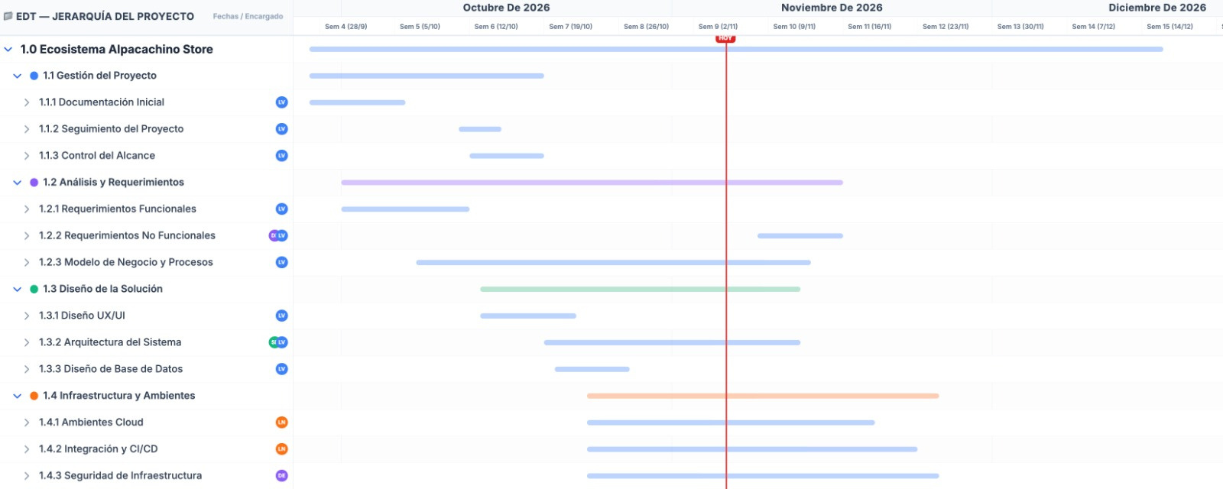
Resumen Gantt
11

Slide 12
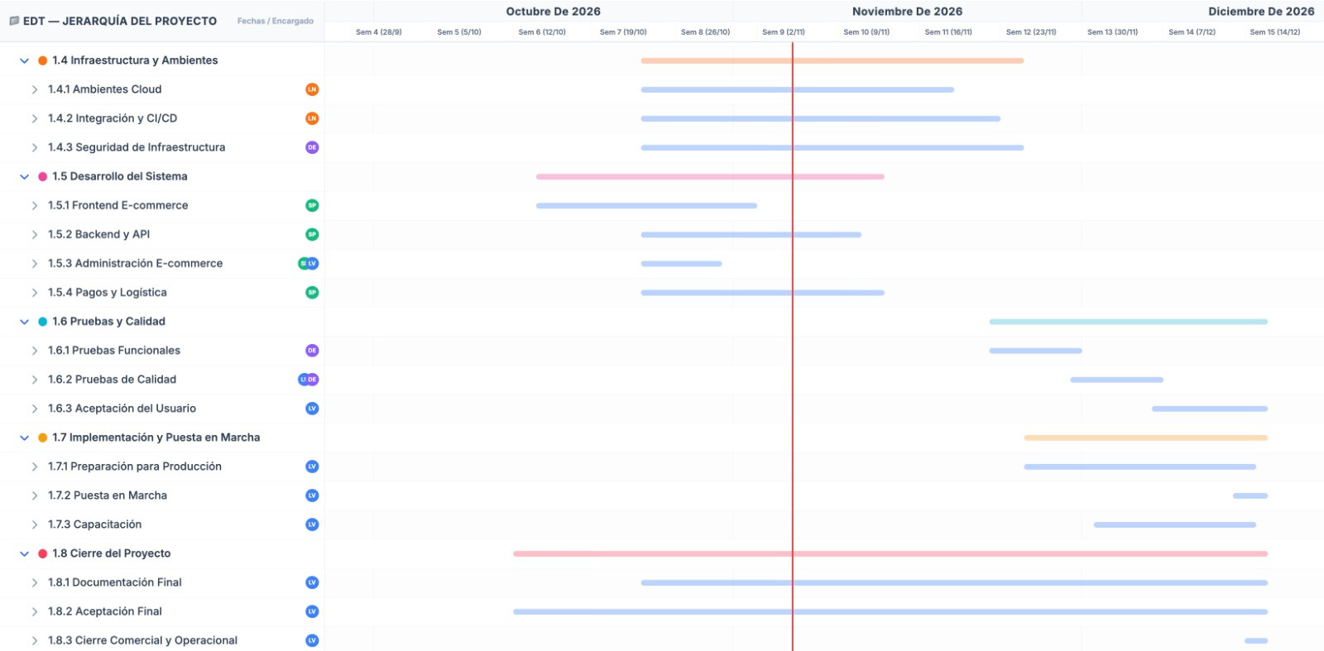
Resumen Gantt (continuación)
12

Slide 13
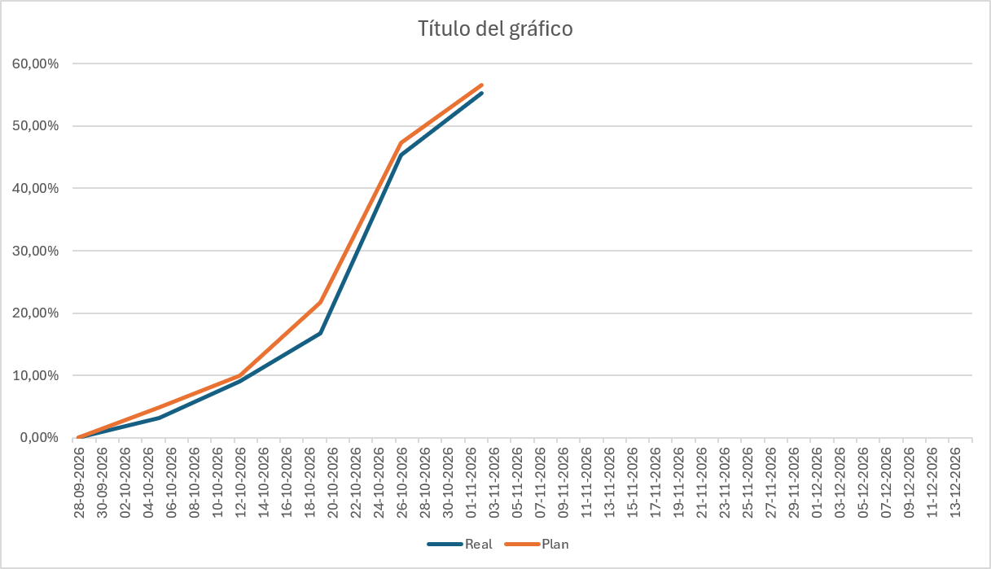
Curva Avance Real vs. Plan
Avance acumulado del proyecto (%)
13

Slide 14
Decisiones Pendientes
Decisión | Responsable | Impacto de Postergar la Decisión
Confirmar modalidad técnica del Bot en el nuevo chip telefónico: Uso exclusivo de WhatsApp Cloud API oficial vs. instalación de app WhatsApp Business con código QR. | Nicolás Monsalves / Lucas Vicuña Cliente y Gerente de Proyecto | Alto (Operación y Alcance): Si se instala WhatsApp Business en el teléfono antes de conectar la Cloud API oficial, Meta inhabilita el número para uso por API directa.
Definir hito de activación de pasarelas en línea (Webpay / Mercado Pago) frente a mantener Transferencia Manual (24h) durante el lanzamiento inicial. | Nicolás Monsalves Cliente / Sponsor | Medio (Conversión y Carga Admin): Mantener solo transferencia ahorra comisiones pero exige confirmar pagos manualmente en el panel administrativo.
Aprobar umbral de paso a planes pagados en infraestructura Cloud (Render / Supabase) previo al Go Live si el catálogo supera cuotas gratuitas. | Nicolás Monsalves / Leandro Norambuena Cliente y Arquitecto | Medio (Rendimiento): Permanecer en Free Tier con alto tráfico puede generar demoras de 3+ segundos (cold starts) al abrir el catálogo.
14

Slide 15
¿Preguntas?
Gracias por su tiempo
15

Slide 16
Anexo · Elementos Reclasificados como Requisitos
Un riesgo es un evento incierto que, si ocurre, afecta tiempo, costo, alcance o calidad. Estos elementos son comportamientos que el sistema debe cumplir por diseño: si fallan, son un defecto, no un riesgo.
Elemento (antes en la matriz) | Requisito del sistema | Tipo | Estado
Sobreventa de una unidad única vendida por varios canales | Consistencia de inventario: reserva atómica en PostgreSQL con respuesta HTTP 409 ante colisión. | No funcional (integridad) | Cerrado: implementado (compromiso 02/11)
Stock retenido por órdenes PENDING sin pagar | Expiración automática de reservas (Celery Beat cada 60 s) y límite de reservas por usuario. | Funcional | Cerrado: implementado (compromiso 02/11)
Correos de compra bloqueados por filtros anti-spam | Autenticación de correo saliente (SPF/DKIM) y datos de transferencia siempre visibles en pantalla. | No funcional (configuración) | Pendiente: compromiso 20/11
Spam y fuerza bruta en el foro y la API | Rate-limiting por IP, reseñas solo con compra verificada y rol de moderador con borrado lógico. | No funcional (seguridad) | Pendiente: moderación en panel admin (18/11)
Webhooks de pago desincronizados | Procesamiento idempotente de webhooks y pruebas en sandbox antes de producción. | No funcional (confiabilidad) | Fase 2: junto con la pasarela de pago
16

